Slide 1

Comportement du Consommateur
Consommateurs et Marchés

Slide 2
Consommateurs et Marchés
La Genèse de la consommation
La Consommation en France
Les Marchés de consommation
PIB et Consommation

Slide 3
La Genèse de la Consommation

Slide 4
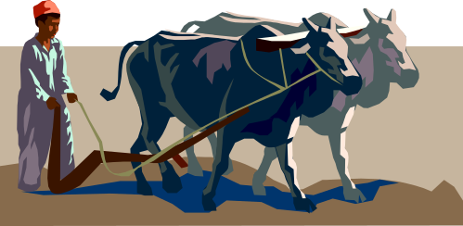

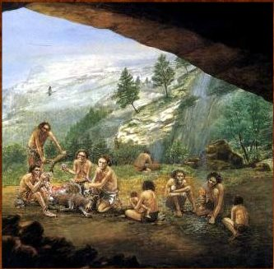
De la Survie à l’Abondance
Age Pré Agricole Age Agricole Age Agro Industriel
-3 millions -5 000 1900

Slide 5
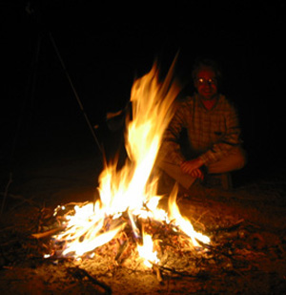
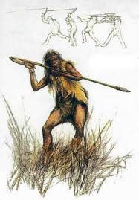
Avancées technologiques
400 000 ans
Propulseur : 40 000 ans
Arc : 12 000 ans
Néolithique : 6 000 ans
Agriculture : 5 000 ans av JC

Slide 6
La Transformation du Monde
La révolution agricole
  Sécurisation
  Sédentarisation
  Propriété
Les 2 révolutions industrielles
  Papin, Watt
  Edison

Slide 7
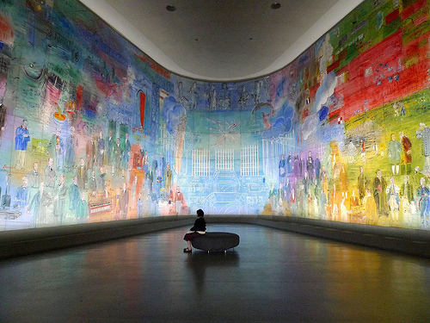
La Fée Electricité

Slide 8

Le Manifeste de la Société de Consommation
La hausse du niveau de vie
La classe moyenne
Une famille avec 2 enfants
La démocratie

Slide 9
Qu’est ce que le Comportement du Consommateur
Toutes les activités impliquées dans l’obtention, la consommation et l’élimination des produits ou services
  Y compris les processus de décision qui précèdent et suivent ces activités

Slide 10
3 Dimensions dans la Consommation
Une dimension identitaire
  Homme/femme, Enfant/adulte
Une dimension mythologique
  La projection, la recherche de sens
Une dimension sociétale
  L’insatisfaction permanente, le regard des autres

Slide 11

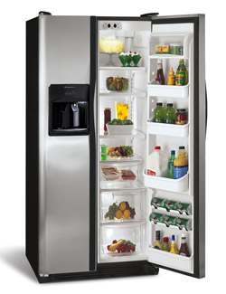

Archétype de la Consommation

Slide 12

L’Accession à l’Automobile

Slide 13






Banania : une Saga
1915
1957
1959
2005
1966
1977

Slide 14
La Consommation en France

Slide 15
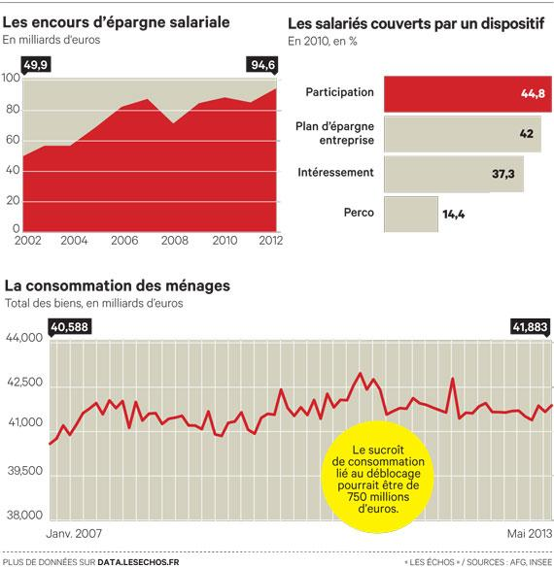
Indicateurs de Consommation

Slide 16
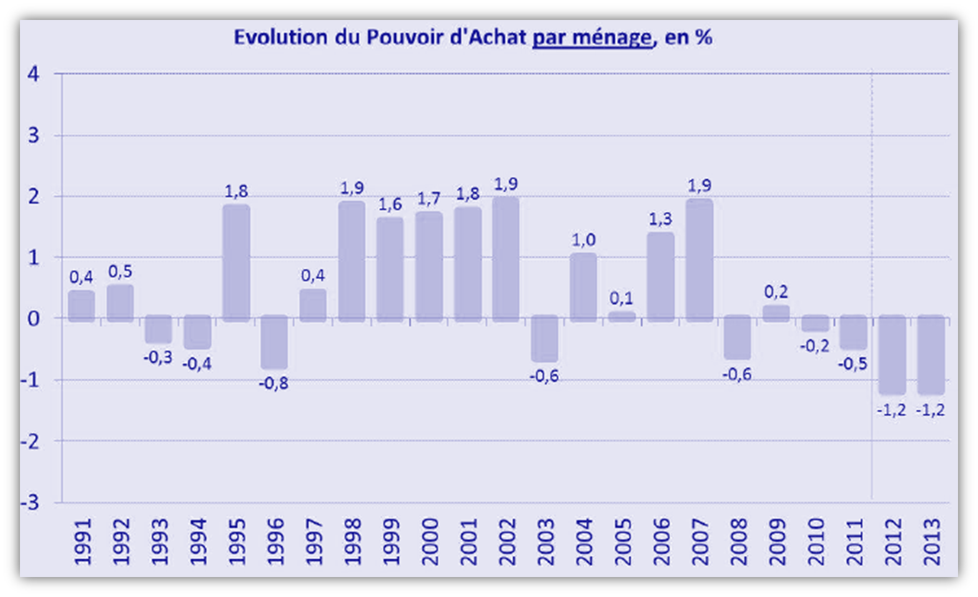
Le Pouvoir d’Achat baisse

Slide 17
Article
« La consommation alimentaire tiendra en 2013 »
  Les Echos du 19 novembre 2012
  Par Philippe Bertrand

Slide 18
Les Marchés de Consommation

Slide 19
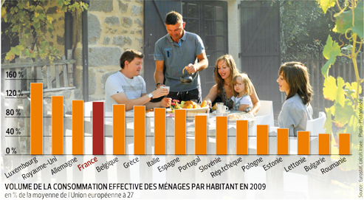
Des Marchés surconsommateurs

Slide 20
La France 5ème Economie mondiale en 2011
2011 | PIB ($bn 000) | Population
Europe | 17 960 | 500
USA | 15 064 (23%) | 310
Chine | 6 988 | 1 300
Japon | 5 855 | 126
Allemagne | 3 628 | 81
France | 2 808 | 65
Brésil #6 | 2 517 | 200
Source : FMI 2012

Slide 21
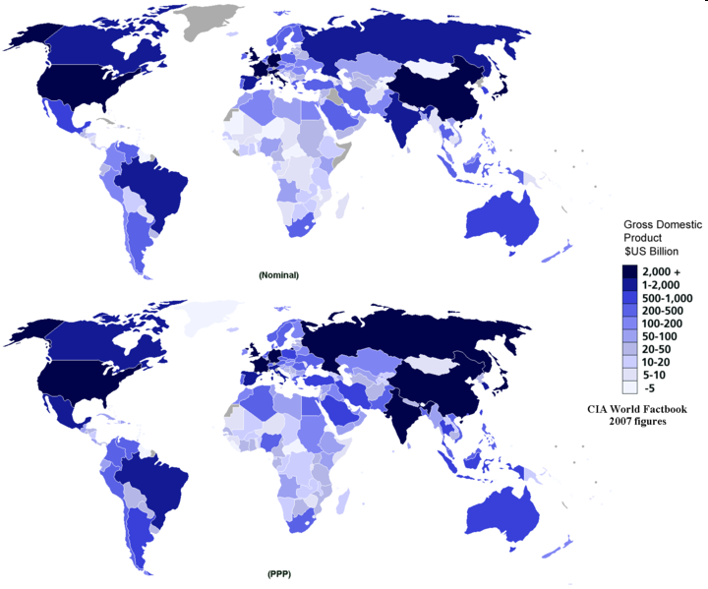
PIB/hab en Nominal et en Parité PA

Slide 22
PIB et PIB par Habitant

Slide 23
PIB, Imports et Exports
PIB = valeur de la Production – valeur des consommations intermédiaires
PIB
Intra
Exports
Extra

Slide 24
Le PIB, la Consommation et la TVA
Intra
Exports
Extra
PIB
Imports

Slide 25
Article
« Une restructuration de la dette est inévitable »
  La Tribune du 4 mars 2011
  par Nouriel ROUBINI

Slide 26
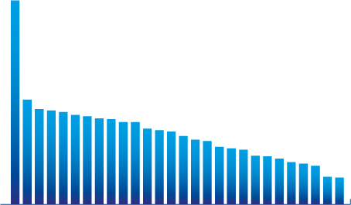
PNB par Habitant : les Ecarts en Europe
2008 GDP per inhabitant
Index where the average of the 27 EU-countries is 100
271
137
135
123
122
118
117
116
115
114
107
103
101
100
95
94
91
80
76
76
72
68
63
61
58
56
46
40
Ireland
Austria
Malta
Slovakia
Sweden
Portugal
Estonia
Hungary
Poland
Latvia
Romania
Germany
Bulgaria
Finland
France
Italy
EU-27
Cyprus
Greece
Luxembourg
Netherlands
Denmark
Belgium
Spain
Slovenia
Lithuania
United Kingdom
Czech Republic

Slide 27
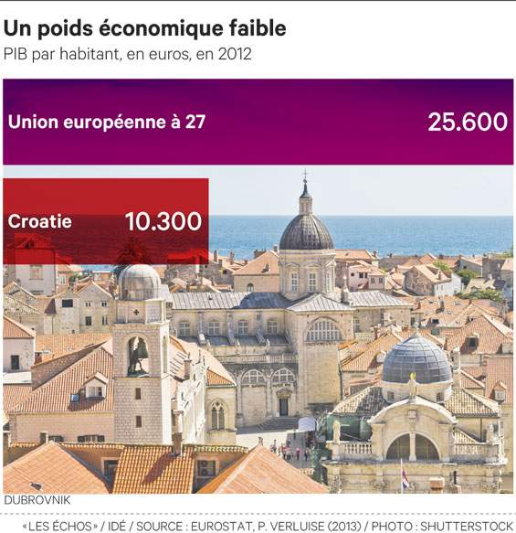
La Croatie

Slide 28
Exercice
Calculer le PIB/hab
  UE, USA
  Chine, Inde
  Maroc, Lybie
Quel niveau de PIB/hab pour entrer dans la consommation ?
Prendre conscience du PNB PP

Slide 29
Conclusions
La société de consommation apparait dans les années 60
Les sociétés sont engagées dans une accession à la société de consommation
Une société de consommation vise à satisfaire et assouvir les besoins des citoyens
Le seuil d’accès à la société de consommation

